Slide 1
FERRAMENTAS PARA GESTÃO DE PERDAS
Antônio Fábio - Eng. Controle e Automação
Especialista em Engenharia de Sistemas

Slide 2
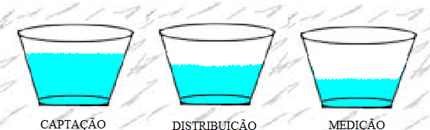
Objetivo – Definição
O objetivo desta apresentação é mostrar as ferramentas de gestão de água oferecidas pela SAGA que auxiliam às companhias de Saneamento em seus controles e combate às perdas.

Slide 3
Balanço Hídrico
O Balanço Hídrico da International Water Association (IWA) é a ferramenta padronizada para análise dos componentes de consumo e perdas de água dentro de uma empresa de saneamento.
O levantamento dinâmico das informações pode ser complexo, então a implementação é feita por níveis.

Slide 4
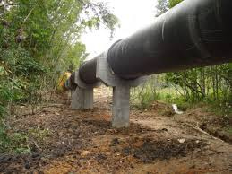
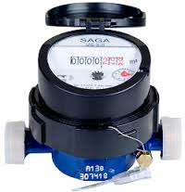
Balanço Hídrico
Nível 01 de implementação:
Conhecimento da quantidade de
água produzida
Nível 02 de implementação:
Conhecimento da quantidade de
água faturada e estimada

Slide 5

Balanço Hídrico
Nível 03 de implementação:
Análise estatística do parque de
hidrômetros e instalações para
conhecimento das perdas aparentes;
Nível 04 de implementação:
Acompanhamento dinâmico do balanço hídrico;

Slide 6
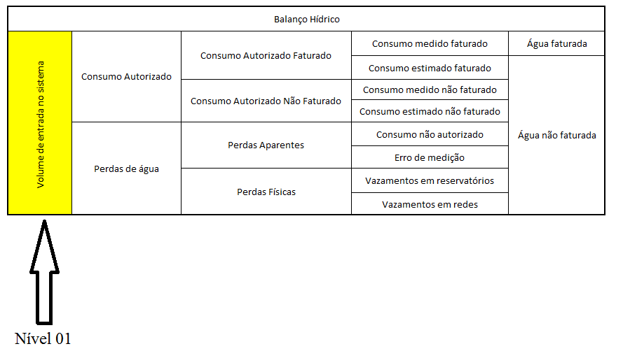
Balanço Hídrico - Implementação

Slide 7
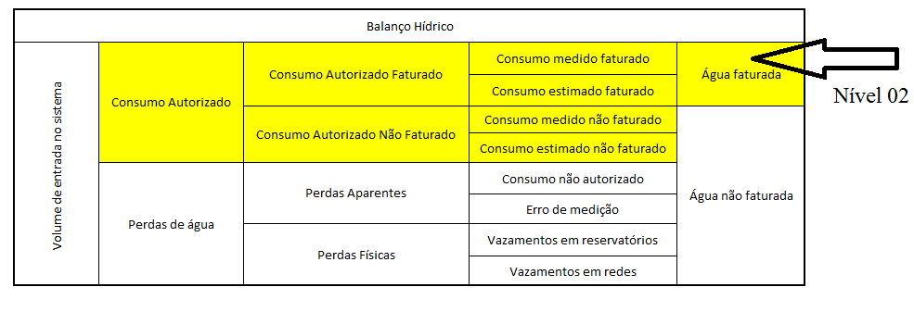
Balanço Hídrico - Implementação

Slide 8
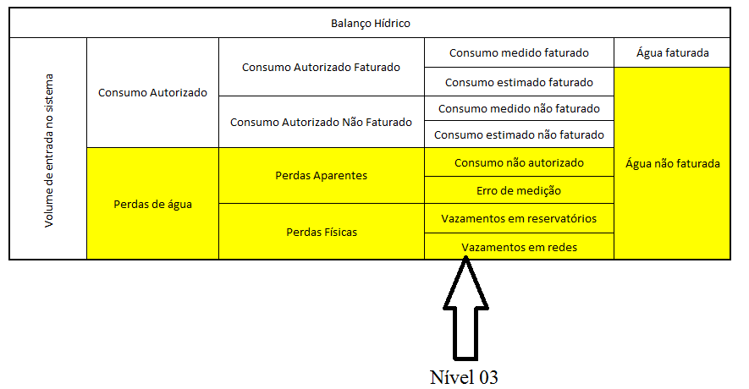
Balanço Hídrico - Implementação

Slide 9
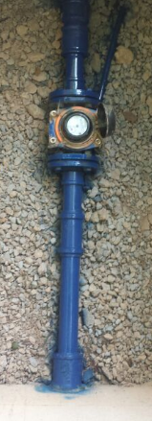
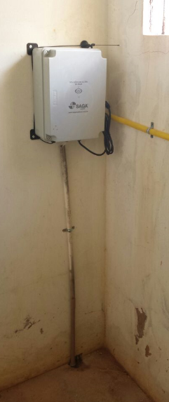
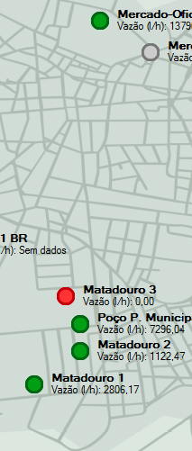
Balanço Hídrico - Implementação
Nível 01 – conhecendo o que se produz
Hidrômetro
Telemetria
Gestão

Slide 10
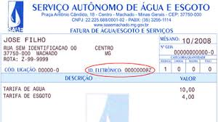
Balanço Hídrico - Implementação
Nível 02 – conhecendo o que se fatura

Slide 11
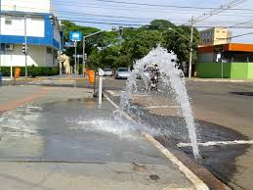

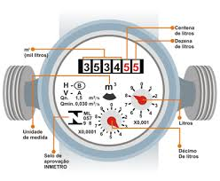
Balanço Hídrico - Implementação
Nível 03 - Dimensionando as perdas

Slide 12
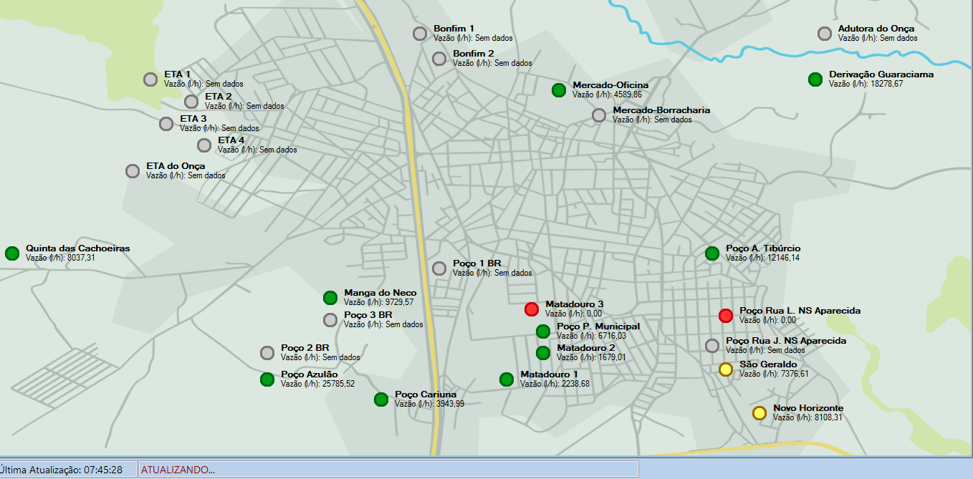
Nível 04
Acompanhamento Dinâmico - SATS

Slide 13
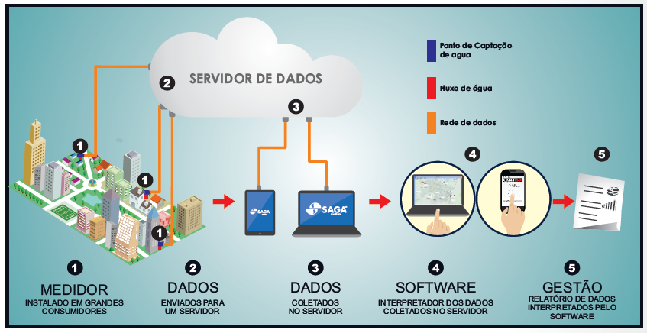
SATS – Como Funciona

Slide 14


Indicadores de Desempenho
KWh/m³ de água produzida
R$(Químicos)/m³ de água produzida
Perda de água nos setores e geral

Slide 15

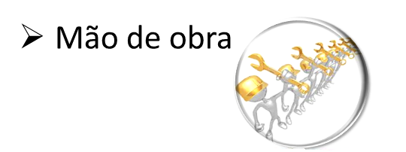

Ganhos com o sistema
Utilização Eficiente das bombas
Utilização Eficiente dos boosters
Melhoria dos sistemas improdutivos
Monitoramento automático sem necessidade
de motos ou carros - combustível
Mensagens de celular diretamente aos opera-
dores do sistema
Atuação automática nos sistemas de Pressão
Nível, Qualidade da Água
Economia de água
Aplicação Eficiente

Slide 16


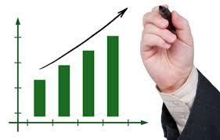
Ganhos com o sistema
Atuação imediata às ocorrências
Atendimento ao cliente
Redução de faltas d’água
Aumento da oferta – redução de perdas
Dados em tempo real
Gestão Eficiente
Todos os departamentos falando a mesma língua
Indicadores envolvendo toda a Companhia
Melhoria Resultado Financeiro

Slide 17
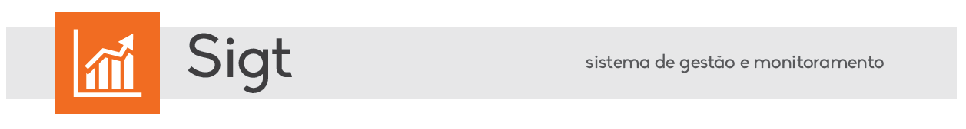


Outras Soluções

Slide 18

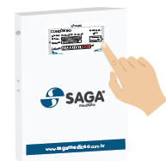

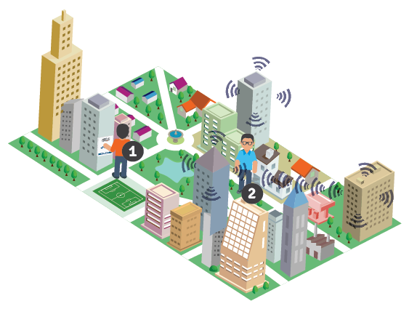
SGC
SGC

Slide 19


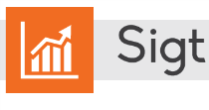

Cases
Salvador – Condomínio Rio Xingu;
Rio de Janeiro – Caminhos da Barra;
Montes Claros – Lafarge;
Caxias do Sul - Marcopolo;
Bocaiúva – Toda a Cidade;

Slide 20


Contratação dos Pacotes
A SAGA oferecerá todos os materiais, software, treinamento, hidrômetros, telemetria, tudo sem um investimento inicial por parte da Companhia
A Companhia de Saneamento fará pagamentos mensais pelo serviço da informação e automação sem comprometer o caixa

Slide 21
Fim
Para saber mais, visite nosso stand
fabio@sagamedicao.com.br

